Slide 1

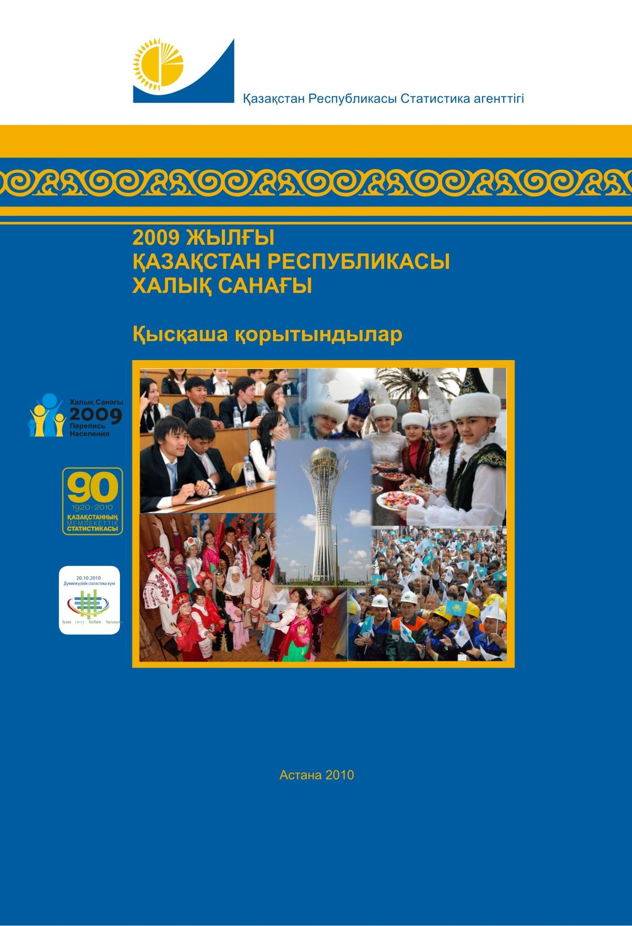

Агентство Республики Казахстан по статистике
Перепись населения Республики Казахстан
2009 года.
Краткие итоги.
Статистический сборник
Астана, 2010 г.

Slide 2
По результатам Национальной переписи населения Республики Казахстан 2009 года (далее – ПН2009) выпущен в свет статистический сборник «Перепись населения Республики Казахстан 2009 года. Краткие итоги» на казахском и русском языках. Электронная версия сборника расположена на сайте Агентства РК по статистике.
В сборнике опубликованы данные об изменении численности постоянного населения Республики Казахстан по годам проведения переписей населения (1959, 1970, 1979, 1989, 1999 и 2009гг.).

Slide 3
Численность постоянного населения отражена в разрезе регионов с распределением на городское и сельское население, а также по полу и отдельным этносам.
Итоги представлены в абсолютных и относительных показателях. Численность постоянного населения 2009 года приводится в сравнении с данными предыдущей (1999г.) переписи населения.
В сборнике приведена информация об изменении численности населения по отдельным этносам за период между переписями 1999 и 2009гг.
Отражены данные о родном языке, а также о степени владения населением отдельными языками.
Приводятся данные о численности населения по странам гражданства.
Опубликованы данные о вероисповедании населения.

Slide 4
Мужчины и женщины
Темп роста (снижения) по регионам , 2009г. в % к 1999г.
4

Slide 5
Мужчины и женщины
Соотношение мужчин и женщин среди сельского населения сложилось с перевесом над городским, составив 991 мужчину на 1000 женщин (в городском населении - 880 мужчин на 1000 женщин).
Изменения гендерной структуры населения были отмечены в отдельных регионах страны, так, если в городе Астане на 1000 женщин в 1999 году приходилось 874 мужчины, то в 2009 году - уже 959, а в городе Алматы данное соотношение увеличилось с 829 до 850. Снижение данного показателя сложилось в Павлодарской области - с 911 до 888 мужчин на 1000 женщин и Костанайской области – с 913 до 892.
5

Slide 6
Этнический состав
Среди населения Казахстана наиболее многочисленными являются 7 национальностей - казахи, русские, узбеки, украинцы, уйгуры, татары и немцы, на долю которых приходилось 95,6% населения страны. Население Казахстана по отдельным этносам разнородно по региональному размещению.
Доля казахов в общей численности населения Кызылординской области по состоянию на 25.02.2009г. составляла 95,3%, в Мангистауской - 88,2%, Актюбинской - 79,4%, Южно-Казахстанской - 72,3%, Западно-Казахстанской - 72,2% и Жамбылской - 71,4%; соответственно в этих же регионах проживала меньшая численность русских.
87,9% узбеков проживала в Южно-Казахстанской области, а 95,8% уйгур было сосредоточено в Алматинской области и в городе Алматы. Более 70% немцев проживали в Северо-Казахстанской, Павлодарской, Акмолинской, Костанайской и Карагандинской областях, а более 80% корейцев - в городе Алматы, Алматинской, Карагандинской, Кызылординской, Южно-Казахстанской и Жамбылской областях.
6

Slide 7
Родной язык
(назвали в качестве родного языка язык своей национальности, %)
Более 90% казахов, русских, узбеков, дунган, таджиков и турков назвали родным язык своей национальности, доля которых колебалась от 92,3% (таджики) до 98,9% (казахи).
Некоторые этносы в качестве родного языка называли языки, отличные от их национальностей, в основном это татары, украинцы, немцы, белорусы, корейцы, поляки – их удельный вес колебался от 49% (татары) до 90% (поляки).
7

Slide 8
Родной язык
(назвали в качестве родного языка язык своей национальности, %)
8

Slide 9
Владение отдельными этносами казахским языком, в %
(в возрасте 15 лет и старше)
Вопрос владения отдельными языками в ПН2009 касался казахского, русского и английского языков и ответ на вопрос звучал так: понимаю устную речь, свободно читаю, свободно пишу. Подразумевается, что лицо, умеющее свободно писать, свободно читает и понимает устную речь, а лицо, умеющее свободно читать, как правило, понимает и устную речь.
9

Slide 10
Владение отдельными этносами русским и английским языками, в %
(в возрасте 15 лет и старше)
русский
английский
10

Slide 11
Вероисповедание, в %
 | Ислам | Христианство
Все население | 70,2 | 26,2
мужчины | 71,8 | 24,2
женщины | 68,7 | 28,0
Городское население | 61,2 | 34,2
мужчины | 62,9 | 31,9
женщины | 59,7 | 36,1
Сельское население | 80,8 | 16,8
мужчины | 81,6 | 15,7
женщины | 80,0 | 17,9
11

Slide 12
СПАСИБО ЗА ВНИМАНИЕ!

